Slide 1
2017年国家公派研究生项目宣讲会
(医学院专场）
2016年12月

Slide 2

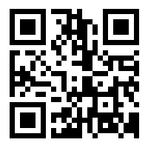

国家留学基金委 (CSC)
成立于1996年，为教育部直属非盈利性事业法人单位。
受政府委托，专责中国公民出国留学和外国公民来华留学事务。
国家留学基金主要来自中央政府财政拨款，同时也接受国内外友好人士、企业、社会团体和组织机构的捐助。
www.csc.edu.cn

Slide 3
目录 Contents
1
各类项目概述
2
2017年工作安排
3
注意事项
4
项目负责人联系方式

Slide 4
目录 Contents
1
各类项目概述
2
2017年工作安排
3
注意事项
4
项目负责人联系方式
5

Slide 5
各类项目概述
国家建设高水平大学公派研究生项目
国家公派硕士研究生项目
博士生导师短期出国交流项目
其他特殊渠道项目

Slide 6
各类项目概述
2016年医学院公派项目录取情况
联培博士： 推荐25人，录取率72%
攻读学位博士：推荐29人，录取率79.31%（3名申请学费资助，全部录取）

Slide 7
各类项目概述
国家建设高水平大学公派研究生项目
  攻读博士学位研究生项目
  联合培养博士研究生项目
国家公派硕士研究生项目
博士生导师短期出国交流项目
其他特殊渠道项目

Slide 8
各类项目概述
攻读博士学位研究生项目
2017年全国选派3000名，上海交大名额无限制
36－48个月，原则上不超过48个月。
外语水平以所要求的成绩单或证书为优先考虑。
面向对象：在读硕士生、应届硕士毕业生、应届本科毕业生、在读博士一年级学生、已获硕士学位的在职人员。在读生申报此项目必须出具导师同意放弃学籍证明。

Slide 9
攻读博士学位研究生项目
先决条件：申请时已获拟留学单位出具的
  攻读博士学位或硕博连读入学通知书
  免学费或获得学费资助证明（若不申请学费资助）

Slide 10
各类项目概述
国家建设高水平大学公派研究生项目
  攻读博士学位研究生项目
  联合培养博士研究生项目
国家公派硕士研究生项目
博士生导师短期出国交流项目
特殊渠道项目

Slide 11
各类项目概述
联合培养博士研究生项目
2017年全国计划选派6500名，上海交大可推荐名额待定。
6－24个月。
外语水平以所要求的成绩单或证书为优先考虑。
面向对象：全日制优秀在读博士研究生（委托培养和定向除外）
硕博联读和直博生须出具进入博士阶段证明

Slide 12
联合培养博士研究生项目
先决条件：申请时已获
  拟留学单位出具的正式邀请信
  国内外导师共同制定的联合培养计划

Slide 13
各类项目概述
国家建设高水平大学公派研究生项目
国家公派硕士研究生项目
  攻读硕士学位研究生项目
  联合培养硕士研究生项目
博士生导师短期出国交流项目
特殊渠道项目

Slide 14
各类项目概述
攻读硕士学位研究生项目
2017年全国名额800人，无推荐人数限制
12－24个月
外语水平以成绩单或证书为优先考虑
面向对象：应届本科毕业生、正式工作人员
资助领域：农业、公共管理、经济管理、社会工作、国际金融、国际法、工业设计、航空安全保障、先进制造工程和网络工程等专业

Slide 15
攻读学位硕士研究生项目
先决条件：申请时已获拟留学单位出具的攻读硕士学位入学通知书
对于世界一流大学攻硕项目，可提供学费资助

Slide 16
各类项目概述
国家建设高水平大学公派研究生项目
国家公派硕士研究生项目
  攻读硕士学位研究生项目
  联合培养硕士研究生项目
博士生导师短期出国交流项目
特殊渠道项目

Slide 17
各类项目概述
联合培养硕士研究生项目
公派硕士总名额800，联培无具体配额
3－12个月。
外语水平以所要求的成绩单或证书为优先考虑
面向对象：全日制优秀在读硕士研究生（委托培养和定向除外）

Slide 18
联合培养硕士研究生项目
先决条件：申请时已获拟
  留学单位出具的正式邀请信
  中外双方联合制定的课程学习计划
  交大与拟留学单位实质性合作协议复印件（协议需在有效期内）

Slide 19
各类项目概述
国家建设高水平大学公派研究生项目
国家公派硕士研究生项目
博士生导师短期出国交流项目
其他特殊渠道项目

Slide 20
各类项目概述
博士生导师短期出国交流项目
2017年计划选派500人，选派类别为高级研究学者
交流时间：1个月
面向对象：国家建设高水平大学公派研究生项目派出学生的国内博士生导师，具有中国国籍，热爱社会主义祖国，具有良好的政治和业务素质。不包括已获得国外永久居留权人员。不超过60岁。
重点支持：与留学院校国外导师有实质性合作、有较强国际交流能力的博士生导师。

Slide 21
博士生导师短期出国交流项目
先决条件：申请时已获拟
  国外大学或机构正式邀请信，邀请方须为派出学生的外方指导教师或外方指导教师所在院校/科研机构。

Slide 22
各类项目概述
国家建设高水平大学公派研究生项目
国家公派硕士研究生项目
博士生导师短期出国交流项目
其他特殊渠道项目

Slide 23
各类项目概述
其他特殊渠道项目
特殊渠道项目包括国外合作项目，国际区域问题研究及外语高层次人才培养项目, 地方合作项目，联合国教科文组织实习项目，及基金委网站发布的其他项目等。
此类项目的选派名额不包括在前面介绍的几类项目之内。
大部分项目申报时间不在3月20日，分布在其它各月份。平时多关注研究生院及基金委网站通知，利用好基金委网站项目检索平台及遴选通知栏目。
申请材料需严格按照各项目选派简章准备，且必须通过院系推荐。申报材料提交至研究生院的时间需早于网上申请截止前一周。

Slide 24
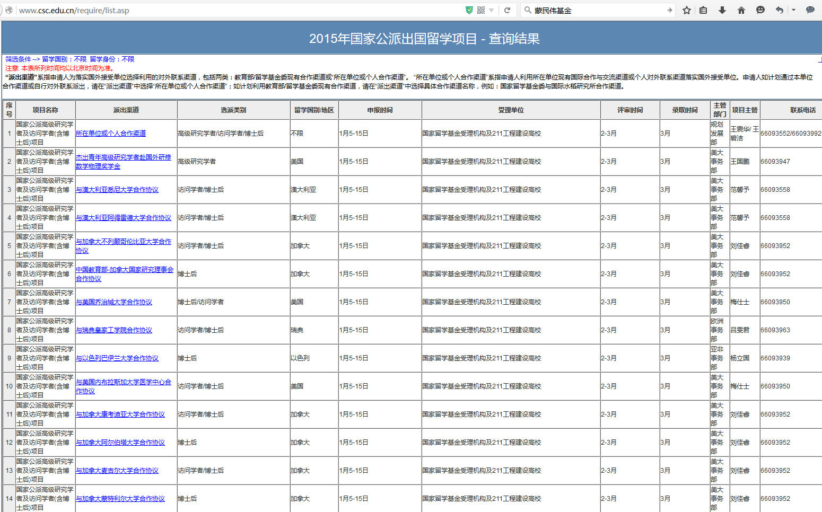
公派项目检索
http://www.csc.edu.cn/require/

Slide 25
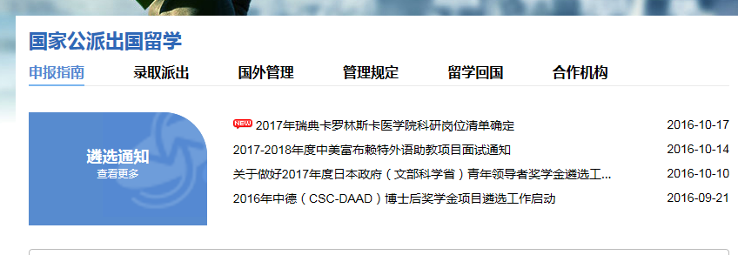
遴选通知查询
http://www.csc.edu.cn/chuguo

Slide 26
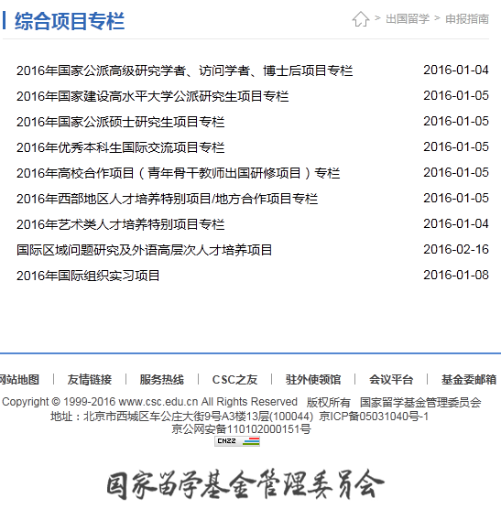
选派办法查询
http://www.csc.edu.cn/chuguo/list/26

Slide 27
目录 Contents
1
各类项目概述
2
2017年工作安排
3
注意事项
4
项目负责人联系方式
5

Slide 28
历年工作安排
联合培养博士项目
联合培养硕士项目
其它类项目

Slide 29
2017年工作安排
现在-2017年3月20，申请人：
联系国外导师，获得邀请信
取得拟申请项目所需语言证明
准备其他申请材料
  中外导师联合制定“培养计划”

Slide 30
2017年工作安排
2017年3月20日-22日，申请人：
在公派留学管理信息平台完成网上报名(apply.csc.edu.cn)
提交以下材料到院系负责人处
  前期准备的申请材料（清单见: www.csc.edu.cn）
  填写完整的《出国留学申请表》
  随同申请表一起打印的空白《出国留学单位推荐意见表》
  空白的《校内专家评审意见表》

Slide 31
2017年工作安排
2017年3月25日前，各院系：
开展资格审核与材料初审工作
填写《校内专家评审意见表》
拟写推荐意见 （《单位推荐意见表》）
完成推荐人选排序等工作
2017年3月25日，各院系：
将申请资料送交研究生院国际化办公室

Slide 32
2017年工作安排
2017年3月28日，研究生院：
组织专家对申请材料进行评审
2017年3月29日-4月3日，研究生院：
公示拟推荐人选名单
2017年4月4日-4月5日，研究生院：
在留学基金委网站上完成推荐工作
后续工作待国家留学基金委发布录用名单后再行安排
当年未派出的必须向研究生院说明原因

Slide 33
历年工作安排
联合培养博士项目
联合培养硕士项目
其它类项目

Slide 34
2017年工作安排
现在-2017年3月20，申请人：
联系国外导师，获得邀请信
取得拟申请项目所需语言证明
准备其他申请材料

Slide 35
2017年工作安排
2017年3月20日-22日,申请人：
在国家公派留学管理信息平台网上报名 (apply.csc.edu.cn)
向院系项目负责人提交材料
  前期准备的申请材料 (清单见: www.csc.edu.cn)
  填写完整的《国家留学基金委出国留学申请表》
  随同申请表一起打印的空白《出国留学单位推荐意见表》

Slide 36
2017年工作安排
2017年3月25日前，各院系：
开展资格审核与材料初审工作
拟写推荐意见
完成推荐人选排序
2017年3月25日，各院系：
将初审后的申请资料送交研究生院国际化办公室
2017年3月26日-4月3日，研究生院：
对材料进行整理汇总
在留学基金委网站上完成推荐工作

Slide 37
历年工作安排
联合培养博士项目
联合培养硕士项目
其它类项目

Slide 38
2017年工作安排
其他项目—学位类项目
2017年3月20日前，申请人：
准备各类申请材料。
2017年3月20日-30日，申请人：
基金委网站报名，提交准备齐全的申请材料至院系。
2017年3月31日，各院系：
将初审后的申请材料送交研究生院国际化办公室。
2017年4月1日-4月3日，研究生院：
对材料进行整理、分类、汇总
在留学基金委网站上完成推荐工作

Slide 39
2017年工作安排
其他项目—特殊渠道项目
按各项目简章规定时间提前申报：
项目申请开始后—--网上申请截止前一周，各院系：
收取申请材料，填写单位推荐意见表及校内专家评审意见表（若需要）。
项目网上申请截止前一周，研究生院：
对材料进行整理、分类、汇总
在留学基金委网站上完成推荐工作
申请推荐公函，寄送纸质材料至基金委

Slide 40
2017年工作安排
注意：少部分项目（如瑞典卡洛林斯卡医学院项目）申请时间调整至2017年3月1-10日或1-15日之间，工作安排如下：
3月1日之前，申请人准备申请材料
3月1-3日，申请人网上申请，提交院系初审
3月4-8日，院系审核材料并评审排序，提交研究生院
3月9-11日，研究生院进行网上推荐，公文报送
3月10-15日，研究生院等待公文审核，寄送申报材料
请同学们及时关注各项目申报时间，以免错过！

Slide 41
目录 Contents
1
各类项目概述
2
历年工作安排
3
注意事项
4
项目负责人联系方式
5

Slide 42
注意事项
（1）申请材料
（2）特别提醒
（3）派出管理

Slide 43
注意事项—申请材料（博士）
按材料清单收取一份纸质申请材料
所有申请材料均需扫描并上传至“国家公派留学管理信息平台”（《单位推荐意见表》除外）
所有英语以外语种书写的材料均需提供中文翻译件（需有翻译认证），因此建议申请材料语种为英文。
A4复印纸打印，第一页粘贴申请人近照 （一寸）

Slide 44
注意事项—申请材料（博士）
申请主表：
内容真实、一致
正式提交后不能再修改信息；
无相关情况时可不填
申请人签字！
单位推荐意见表：
自动生成
导师的推荐意见是申请成功的关键！
表头按规定填写
自拟推荐意见并以word格式发送院系负责人

Slide 45
注意事项—申请材料（博士）
校内专家评审意见表（联培需要）：
院系组织专家评审（两名以上）
评审内容：
  申请资格
  综合素质
  发展潜力
  出国留学必要性
  学习计划可行性
  身心健康
填好相应表格后加盖院系公章
国内导师推荐信（联培需要）：
国内导师签署意见：
对申请人出国学习目标要求
国内导师或申请人与国外导师的合作情况
对国外院校、导师的评价
校内专家评审意见表可直接在基金委网站下载；
国内导师推荐信可参考下一页的模板：

Slide 46
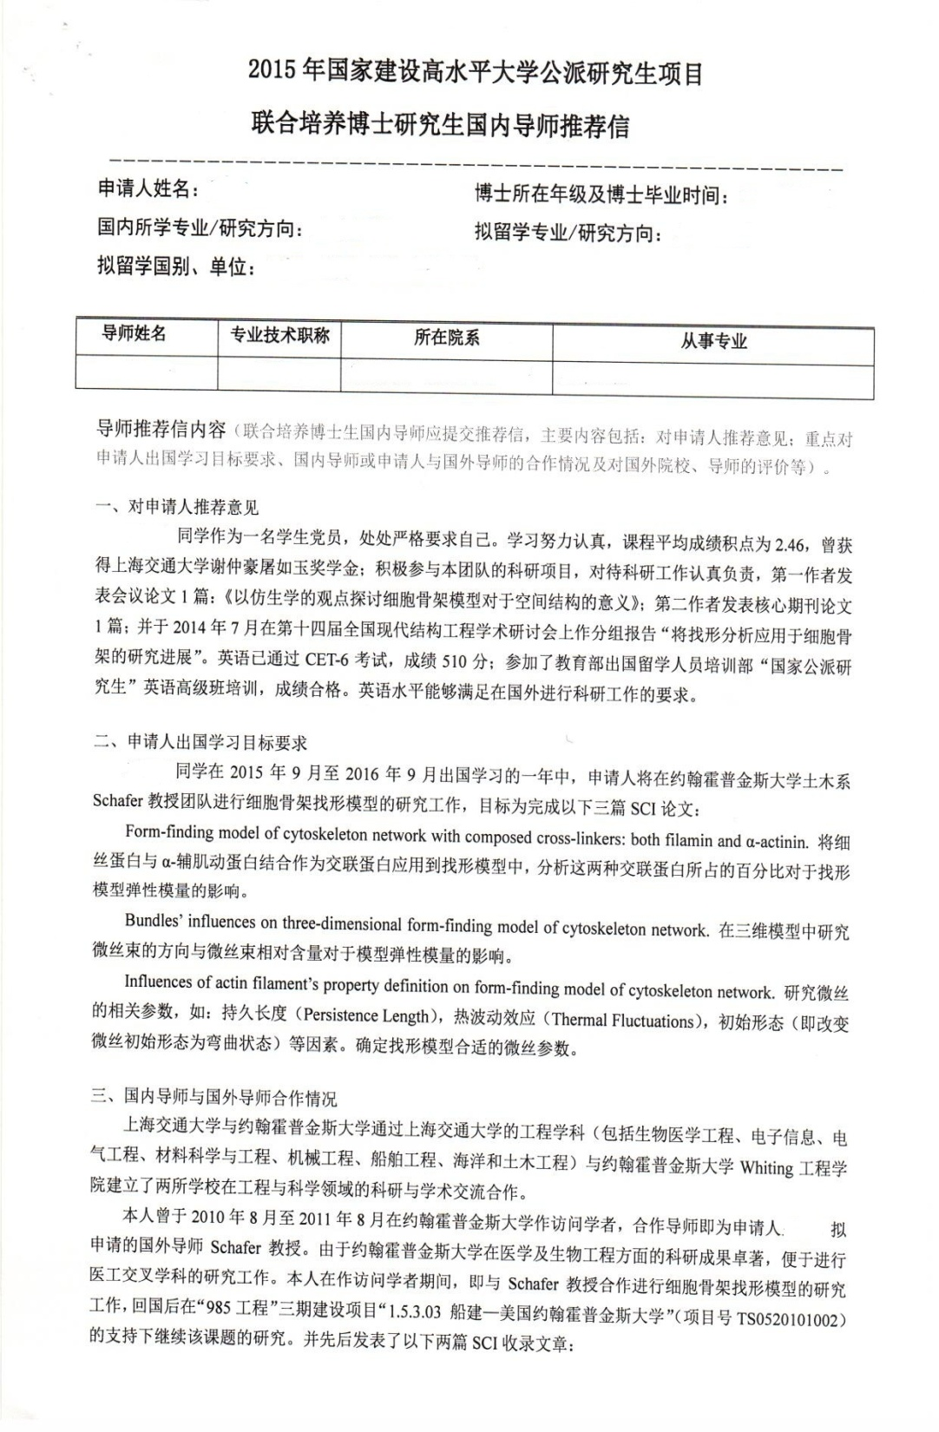
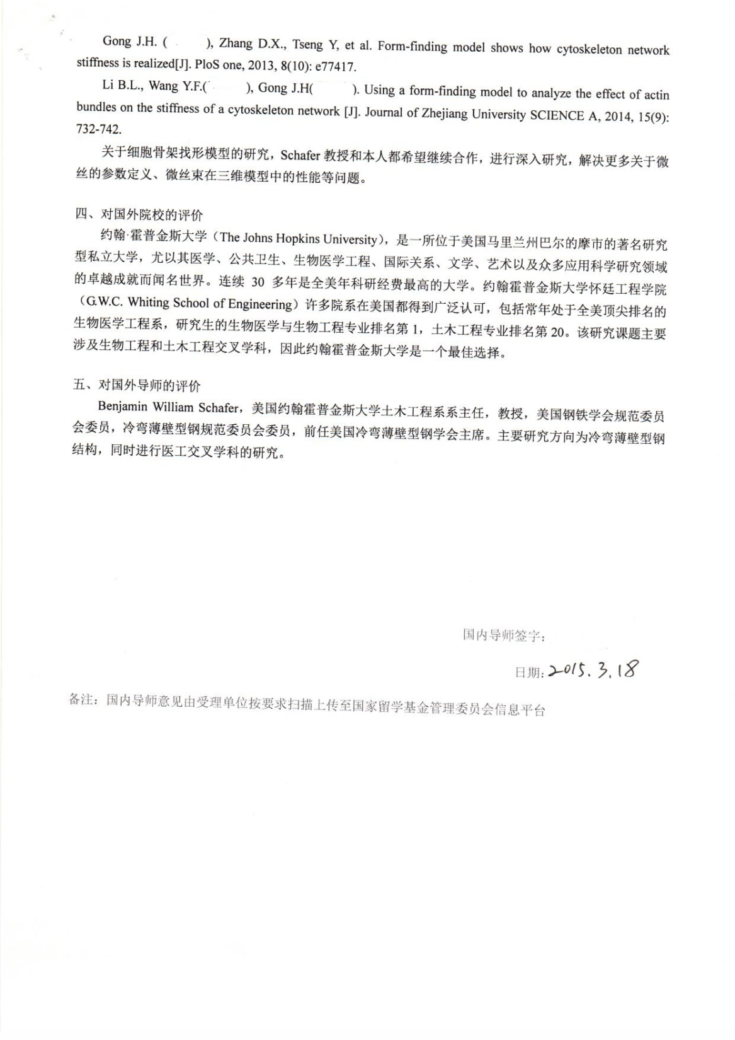
中文名
中文名
中文名
XXX
XXX
XXX

Slide 47
注意事项—申请材料（博士）
邀请信（联培需要）/入学通知书（攻博需要）：
专用信纸打印
由主管部门负责人/导师签字
所要求的关键词句用萤光笔勾出
无条件入学通知
学习费用证明（攻博需要）：
入学通知书中未注明的须另行提交
用萤光笔勾出

Slide 48
注意事项—申请材料（博士）
成绩复印单：
提供直至最近一学期的成绩。
两封专家推荐信（攻博申请学费需要）：
专用信函纸
专家来自不同单位；
具有正高级专业技术职称
专家本人签字。
有效身份证复印件：
正反面同时复印在同一张A4纸上
学习计划（外文）：
1000字以上
中外双方导师签字；
用萤光笔勾出关键词句。
国外导师简历：
近五年科研、论文发表情况
不超过一页
由导师本人提供签字

Slide 49
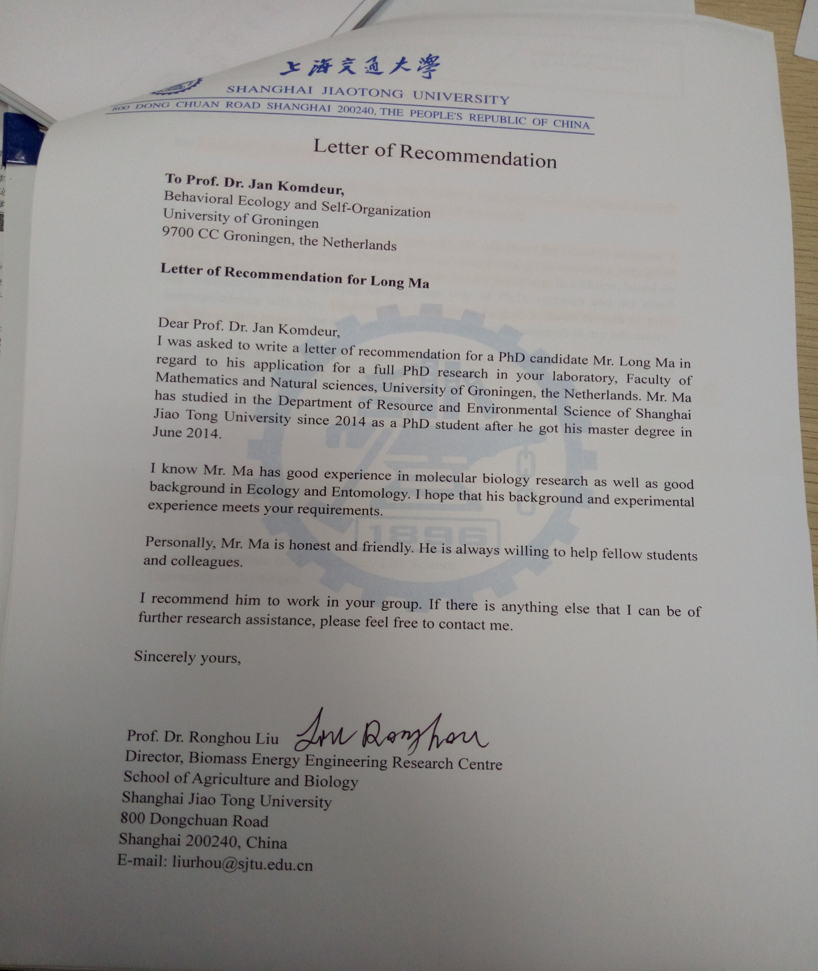
专
家
推
荐
信：
中英文均可，推荐人不能是自己的国内外导师

Slide 50
注意事项—申请材料（博士）
语言水平证明复印件：
根据CSC国家留学网上《2017年国家留学基金资助出国留学人员选拔简章》中的出国留学外语条件要求准备材料。
通过国外拟留学单位组织的面试、考试等方式达到其语言要求的申请人，外方学校需出具申请人语言水平证明，可参考如图例文：

Slide 51
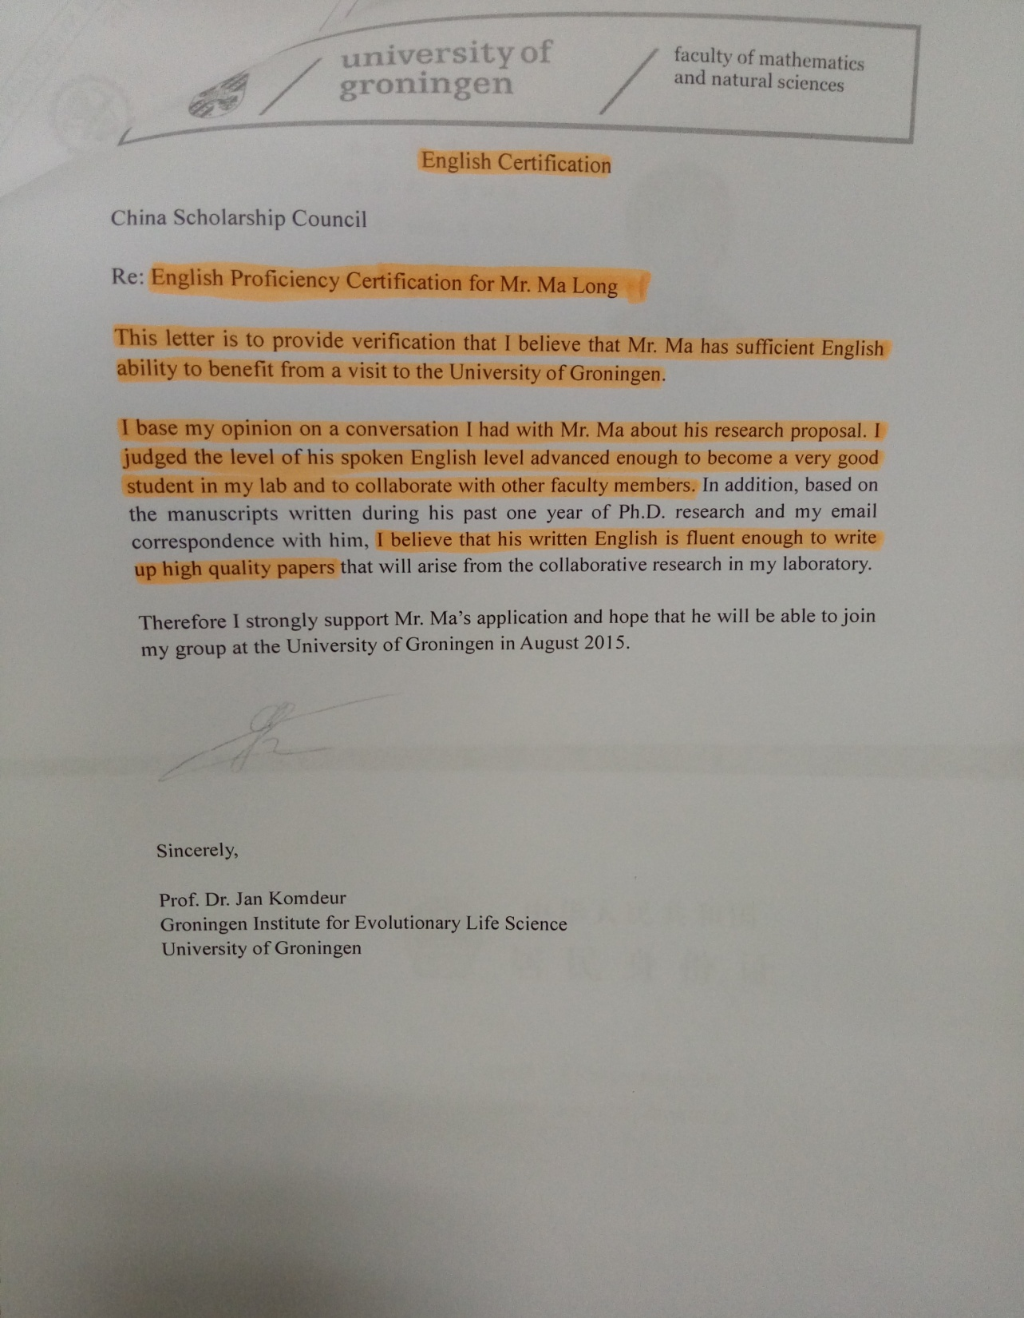
导师开具的语言水平证明：

Slide 52
注意事项—申请材料（博士）
导师同意学生放弃我校学籍证明：
在读生申请公派攻博人员提供
使用交大公函纸
进入博士阶段学习证明：
在读直博生、硕博连读生、提前攻博生等申请公派博士联培人员提供，需与本科学位证一起上传至网上申报系统。
使用交大公函纸

Slide 53
注意事项—申请材料（博士）
导师同意推迟答辩及毕业证明：
全体博士三年级以上（含）及赴国外进行两年联合培养的博士二年级申请公派博士联培人员提供
使用交大公函纸
学历学位证明：
要求提供的是学位证书及毕业证书（包括在申请系统上传的文件）

Slide 54
注意事项—申请材料（硕士）
与博士项目基本相同
交大与拟留学单位实质性合作协议复印件（硕士项目特有）
  双方实质性合作协议复印件（有效期内协议）
  协议要点介绍
  用萤光笔勾出协议文本中的关键词句

Slide 55
其他申请材料需注意的事项请参照《2017年国家公派留学生申请选派手册》

Slide 56
注意事项—特别提醒
申请人需申请人或导师或院系，自行与国外高校取得联系。
联合培养博士研究生不能申请学费资助。
关于基金委与xx大学合作奖学金渠道与所在单位或个人渠道的选择，需申请人参照各项目选派简章据自己实际情况分析自己更适合哪个渠道。打算申请攻读博士学位学费资助的同学可考虑利用基金委与xx大学合作奖学金渠道免去学费申请环节。
申报牛津，剑桥，帝国理工的学生，可考虑申报这三个学校的国外合作渠道专项奖学金。
申请国外大学的硕博连读须在录取通知书中明确说明最终取得的学位。
申请材料认真准备，必须齐全；推荐意见不可只有“同意推荐”四个字，需要具体。

Slide 57
注意事项—特别提醒
事先了解自己申请学校城市的生活费用标准，并与基金委资助标准对照，基金委资助低于实际生活费标准的可能需要在准备签证的时候为超出部分准备存款证明。
申请项目若涉及双学位，在选择走联合培养渠道还是走攻读学位渠道的时候需考虑资助期限以及外方学校要求的签证类型更适合走哪个渠道。
申请日本院校攻读博士学位的学生一定不能用外方导师邀请信代替正式录取通知书。因为留学日本一般需要读语言预科班，教授提供的邀请信上不一定写明在语言预科班就读的时间。

Slide 58
注意事项—特别提醒
被录取人员最好于当年内派出。如由于主观或其他原本需提前考虑到的因素（如，学习计划、职业规划改变；家庭因素；个人体质弱，怀孕等原因）在被录取后提出放弃资助资格，今后不予以批准参加校内其他任何长短期出国交流项目。由于主观或其他原本需提前考虑到的因素（如，对现在的专业缺乏兴趣，不喜欢所申请院校/国家等）提出的改派申请，学校不予受理。因此需各位同学在申请前认真考虑个人情况。
如由于客观原因（如，签证办理，突发疾病，外方导师经费不足，外方院校专业设置调整等问题）提出的改派申请，延期出国申请，及放弃资助申请，学校可据不同情况协助办理。

Slide 59
注意事项—特别提醒
特别关注CSC评审标准。
所有材料不要求手填的建议打印（需要字迹清晰）。
在职人员申请须通过所在部门单位推荐，辞职后不能申报。

Slide 60
目录 Contents
1
各类项目概述
2
历年工作安排
3
注意事项
4
项目负责人联系方式
5

Slide 61


研究生院国际化办公室
孔令体：34207040
konglt@sjtu.edu.cn
余旖旎：34207040
innesyu@sjtu.edu.cn

Slide 62
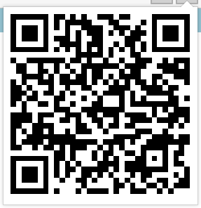
宣讲会ppt及选派手册下载网址：
http://jcube.sjtu.edu.cn/a/384ca7GJ768ZFqo1
孔令体：34207040
konglt@sjtu.edu.cn
余旖旎：34207040
innesyu@sjtu.edu.cn
公派项目交流QQ群：110484175

Slide 63
谢 谢！

